Slide 1
Zeměpis – ověřování znalostí Evropy a České republiky

Slide 2
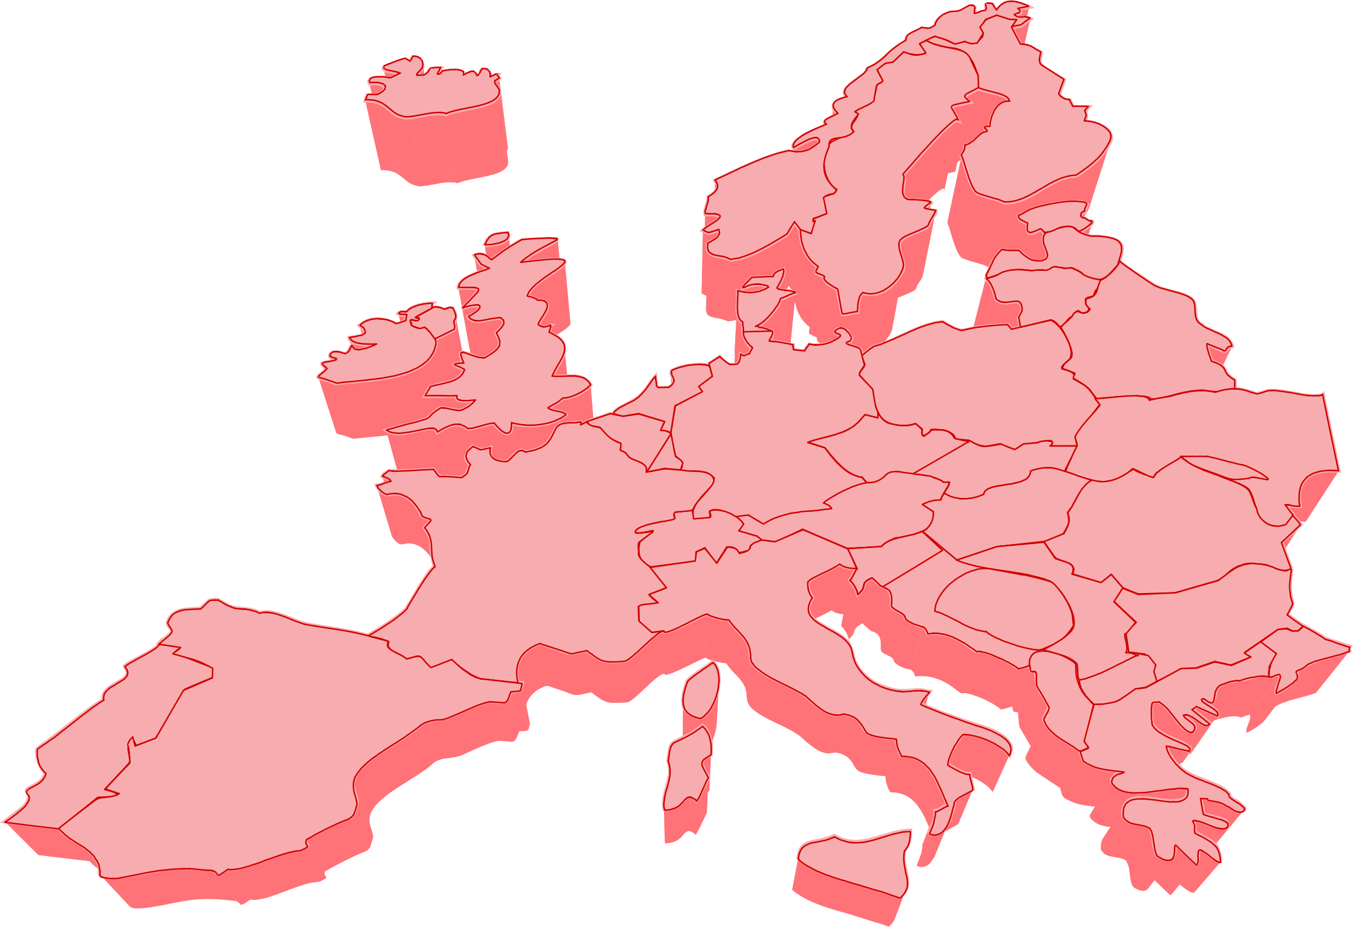
Objeví- li název země, označ ji kliknutím na mapě.
Česká republika
Polsko
Slovensko
Maďarsko
Rakousko
Německo

Slide 3
Objeví- li název země, označ ji kliknutím na mapě.
Itálie
Francie
Španělsko
Portugalsko
Belgie
Nizozemí
Dánsko

Slide 4
Objeví- li název země, označ ji kliknutím na mapě.
Island
Norsko
Švédsko
Finsko

Slide 5
Ukrajina
Rumunsko
Bulharsko

Slide 6
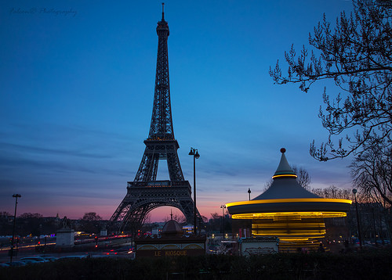
Z které země byl poslána tato pohlednice?
Slovně odpověz na otázku. Pokud neznáš odpověď, klikni na obdélník.
Sem klikni
Byla poslána z Francie,
konkrétně z Paříže.
Na pohlednici je
Eiffelova věž – nejznámější dominanta Paříže.

Slide 7
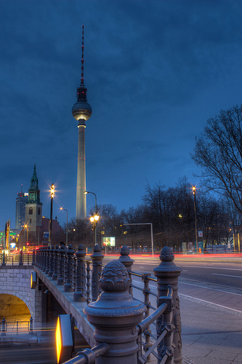
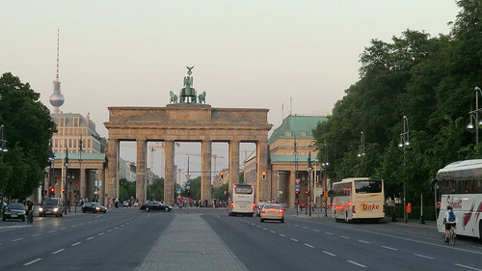
Z které země byl poslány tyto pohlednice ? Slovně odpověz na otázku.
Pokud neznáš odpověď, klikni na obdélník.
Pohlednice byly poslány z Německa, konkrétně
z Berlína. Je na nich zachycena televizní věž
a Braniborská brána.
Sem klikni

Slide 8
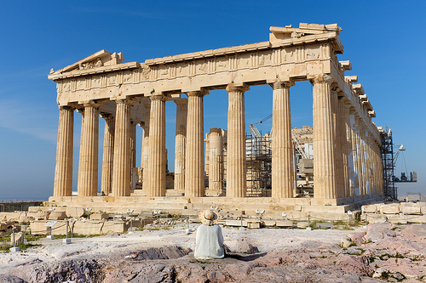
Z které země byl poslána tato pohlednice?
Slovně odpověz na otázku. Pokud neznáš odpověď, klikni na obdélník.
Sem klikni
Pohlednice byla poslána z
Řecka, konkrétně z Athén.
Je na ní zachycen chrám
Parthenón.

Slide 9

Z které země byl poslána tato pohlednice?
Slovně odpověz na otázku. Pokud neznáš odpověď, klikni na obdélník.
Pohlednice byla poslána z Itálie,
konkrétně z Říma.
Je na ní zachyceno Koloseum.
Sem klikni

Slide 10

Z které země byl poslána tato pohlednice?
Slovně odpověz na otázku. Pokud neznáš odpověď, klikni na obdélník.
Sem klikni
Pohlednice byla poslána z USA, konkrétně z
New Yorku.
Je na ní socha Svobody.

Slide 11
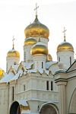
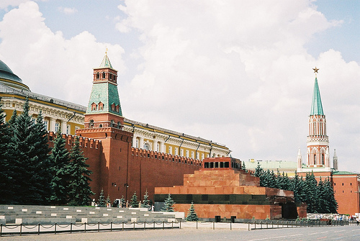
Z které země byly poslány tyto pohlednice ?
Slovně odpověz na otázku. Pokud neznáš odpověď, klikni na obdélník.
Sem klikni
Pohlednice byly poslány z Ruska, konkrétně z Moskvy. Ukazují pohled
na Rudé náměstí a na pozlacené kopule chrámu.

Slide 12

Z které země byl poslána tato pohlednice?
Slovně odpověz na otázku. Pokud neznáš odpověď, klikni na obdélník.
Sem klikni
Pohlednice byla poslána ze Slovenska, konkrétně z Bratislavy.
Zachycuje pohled na Bratislavský
hrad.

Slide 13
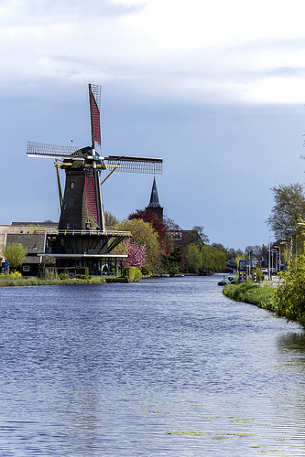


Z které země byly poslány tyto pohlednice ?
Slovně odpověz na otázku. Pokud neznáš odpověď, klikni na obdélník.
Sem klikni
Pohlednice byly poslány z Nizozemí.
Zachycují symboly Nizozemí, větrné
mlýny a pole barevných tulipánů.

Slide 14

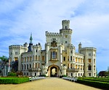
Z které země byla poslána tato pohlednice ?
Slovně odpověz na otázku. Pokud neznáš odpověď, klikni na obdélník.
Sem klikni
Tato pohlednice byla poslána z Česka,
konkrétně z jižních Čech.
Je na ní zámek Hluboká nad Vltavou.

Slide 15

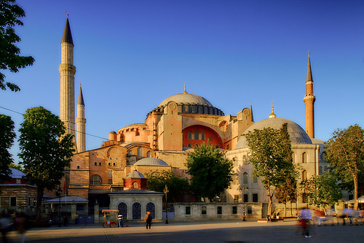
Z které země byla poslána tato pohlednice?
Slovně odpověz na otázku. Pokud neznáš odpověď, klikni na obdélník.
Sem klikni
Pohlednice byly poslána z
Turecka, konkrétně z
Istanbulu. Je na ní pohled na
chrám Boží Moudrosti.

Slide 16
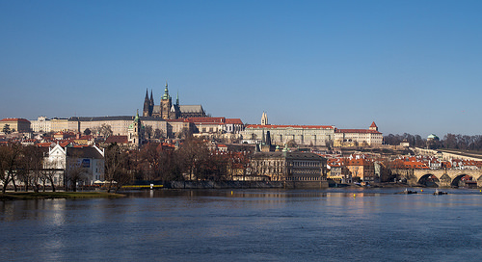
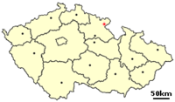
PRAHA
Panoráma Hradčan
panorama Hradčan

Slide 17
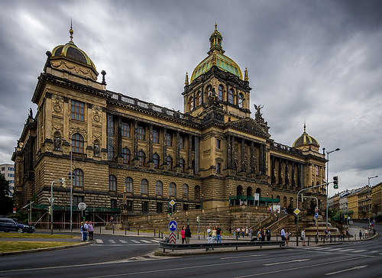
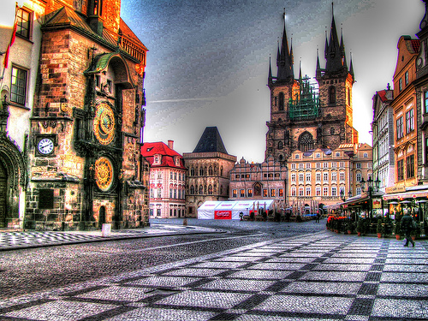
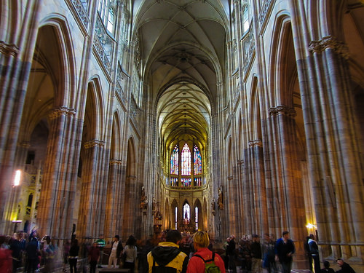

PRAHA
Pohled na orloj
a část Staroměstského
náměstí
Panoráma Hradčan

Slide 18
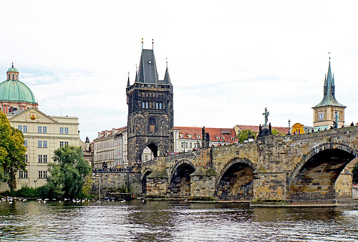
PRAHA
Panoráma Hradčan
Karlův most

Slide 19
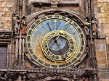
PRAHA
Panoráma Hradčan
orloj

Slide 20

PRAHA
Panoráma Hradčan
Národní muzeum

Slide 21
PRAHA
Panoráma Hradčan
Katedrála sv. Víta

Slide 22
PRAHA
Panoráma Hradčan
metro

Slide 23
PRAHA
Panoráma Hradčan
Tančící dům

Slide 24
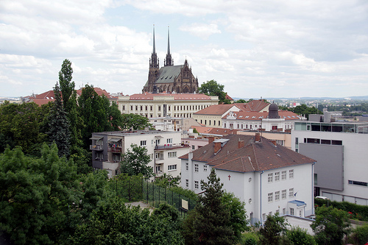
BRNO
Panoráma Hradčan

Slide 25

BRNO
Panoráma Hradčan
Špilberk

Slide 26
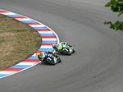
BRNO
Panoráma Hradčan
závody na Masarykově
okruhu

Slide 27
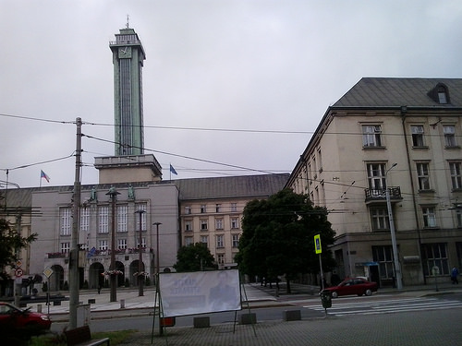
OSTRAVA
Panoráma Hradčan
Nová radnice s vyhlídkovou
věží

Slide 28
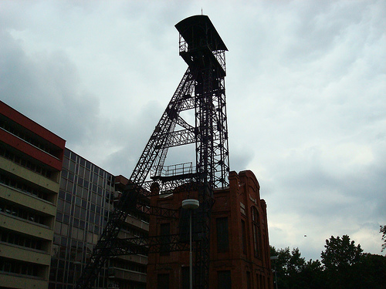
OSTRAVA
Panoráma Hradčan
těžní věž hlubinného dolu

Slide 29
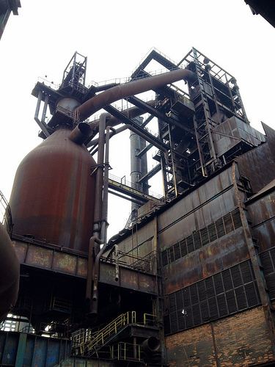
OSTRAVA
Panoráma Hradčan
vysoká pec

Slide 30
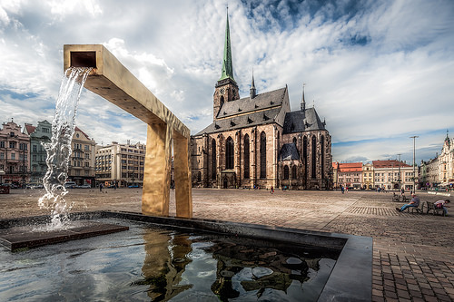
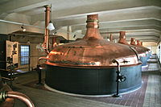
PLZEŇ
Panoráma Hradčan
pivovar

Slide 31
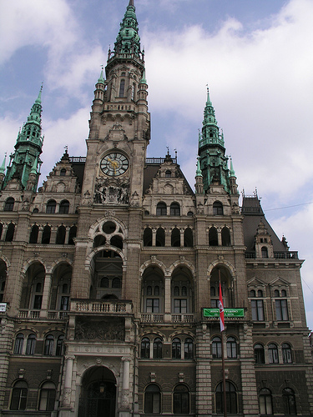
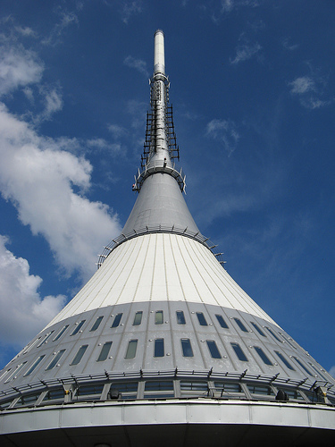
LIBEREC
radnice
Panoráma Hradčan
Ještěd

Slide 32
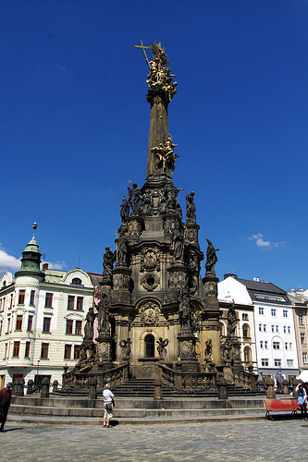
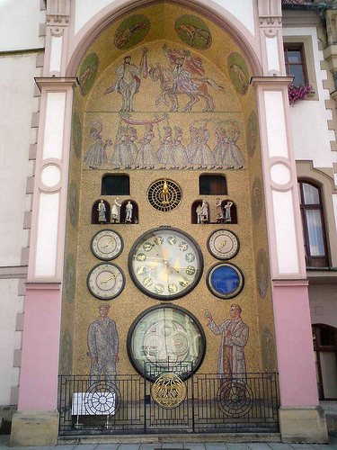
OLOMOUC
Panoráma Hradčan
orloj

Slide 33
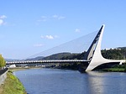
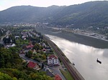
Ústí nad labem
Panoráma Hradčan

Slide 34
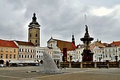
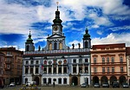
ČESKÉ BUDĚJOVICE
Náměstí Přemysla
Otakara II
Panoráma Hradčan
radnice

Slide 35
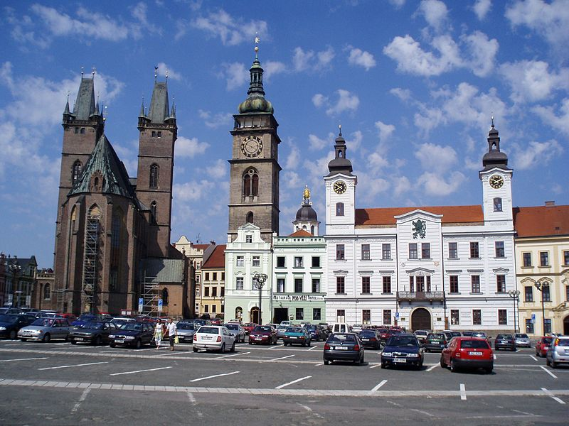
HRADEC KRÁLOVÉ
Panoráma Hradčan

Slide 36
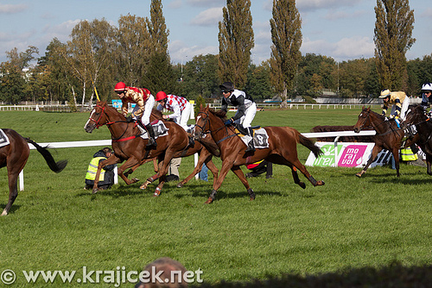
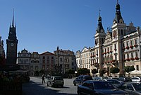
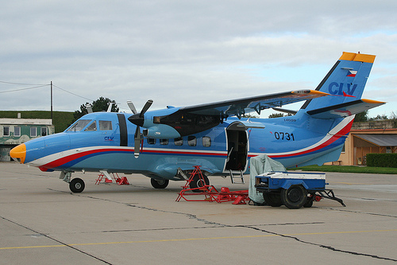
PARDUBICE
Panoráma Hradčan

Slide 37
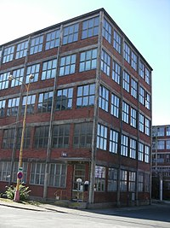
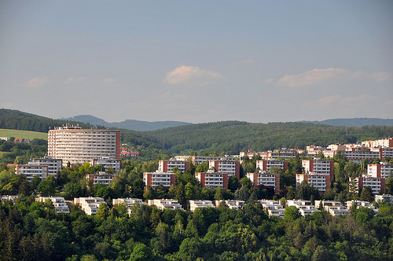
ZLÍN
Panoráma Hradčan

Slide 38
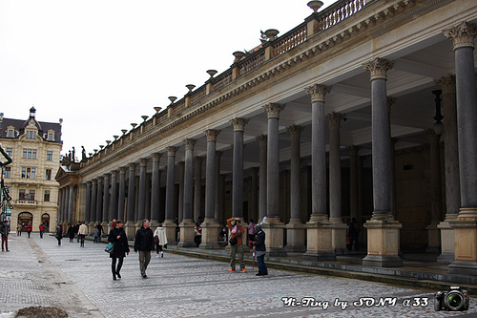
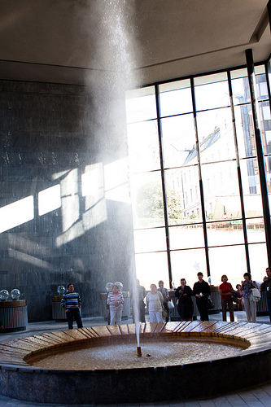
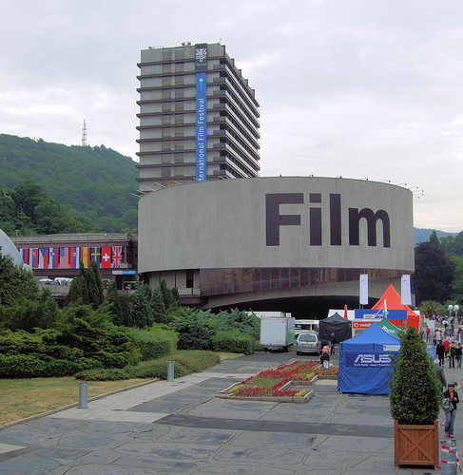
KARLOVY VARY
Panoráma Hradčan

Slide 39
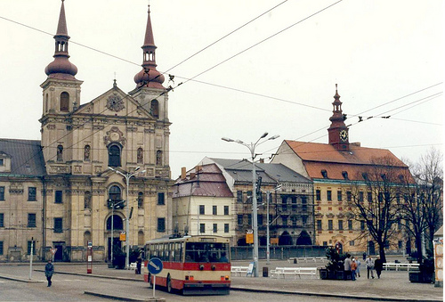
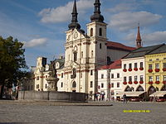
Jihlava
Panoráma Hradčan

Slide 40

KRAJE v ČR
Karlovarský kraj
Jihomoravský kraj
Kraj Vysočina
Liberecký kraj
Jihočeský kraj
Panoráma Hradčan
Královohradecký kraj
Středočeský kraj
Zlínský kraj
Olomoucký kraj
Plzeňský kraj
Ústecký kraj
Pardubický kraj
Praha
Moravskoslezský kraj

Slide 41

KRAJE v ČR
Karlovarský kraj
Jihomoravský kraj
Kraj Vysočina
Liberecký kraj
Jihočeský kraj
Panoráma Hradčan
Královohradecký kraj
Středočeský kraj
Zlínský kraj
Olomoucký kraj
Plzeňský kraj
Ústecký kraj
Pardubický kraj
Praha
Moravskoslezský kraj

Slide 42
KRAJE v ČR
Karlovarský kraj
Jihomoravský kraj
Kraj Vysočina
Liberecký kraj
Jihočeský kraj
Panoráma Hradčan
Královohradecký kraj
Středočeský kraj
Zlínský kraj
Olomoucký kraj
Plzeňský kraj
Ústecký kraj
Pardubický kraj
Praha
Moravskoslezský kraj

Slide 43
KRAJE v ČR
Karlovarský kraj
Jihomoravský kraj
Kraj Vysočina
Liberecký kraj
Jihočeský kraj
Panoráma Hradčan
Královohradecký kraj
Středočeský kraj
Zlínský kraj
Olomoucký kraj
Plzeňský kraj
Ústecký kraj
Pardubický kraj
Praha
Moravskoslezský kraj

Slide 44
KRAJE v ČR
Karlovarský kraj
Jihomoravský kraj
Kraj Vysočina
Liberecký kraj
Jihočeský kraj
Panoráma Hradčan
Královohradecký kraj
Středočeský kraj
Zlínský kraj
Olomoucký kraj
Plzeňský kraj
Ústecký kraj
Pardubický kraj
Praha
Moravskoslezský kraj

Slide 45
KRAJE v ČR
Karlovarský kraj
Jihomoravský kraj
Kraj Vysočina
Liberecký kraj
Jihočeský kraj
Panoráma Hradčan
Královohradecký kraj
Středočeský kraj
Zlínský kraj
Olomoucký kraj
Plzeňský kraj
Ústecký kraj
Pardubický kraj
Praha
Moravskoslezský kraj

Slide 46
KRAJE v ČR
Karlovarský kraj
Jihomoravský kraj
Kraj Vysočina
Liberecký kraj
Jihočeský kraj
Panoráma Hradčan
Královohradecký kraj
Středočeský kraj
Zlínský kraj
Olomoucký kraj
Plzeňský kraj
Ústecký kraj
Pardubický kraj
Praha
Moravskoslezský kraj

Slide 47
KRAJE v ČR
Karlovarský kraj
Jihomoravský kraj
Kraj Vysočina
Liberecký kraj
Jihočeský kraj
Panoráma Hradčan
Královohradecký kraj
Středočeský kraj
Zlínský kraj
Olomoucký kraj
Plzeňský kraj
Ústecký kraj
Pardubický kraj
Praha
Moravskoslezský kraj

Slide 48

KRAJE v ČR
Karlovarský kraj
Jihomoravský kraj
Kraj Vysočina
Liberecký kraj
Jihočeský kraj
Panoráma Hradčan
Královohradecký kraj
Středočeský kraj
Zlínský kraj
Olomoucký kraj
Plzeňský kraj
Ústecký kraj
Pardubický kraj
Praha
Moravskoslezský kraj

Slide 49
KRAJE v ČR
Karlovarský kraj
Jihomoravský kraj
Kraj Vysočina
Liberecký kraj
Jihočeský kraj
Panoráma Hradčan
Královohradecký kraj
Středočeský kraj
Zlínský kraj
Olomoucký kraj
Plzeňský kraj
Ústecký kraj
Pardubický kraj
Praha
Moravskoslezský kraj

Slide 50
KRAJE v ČR
Karlovarský kraj
Jihomoravský kraj
Kraj Vysočina
Liberecký kraj
Jihočeský kraj
Panoráma Hradčan
Královohradecký kraj
Středočeský kraj
Zlínský kraj
Olomoucký kraj
Plzeňský kraj
Ústecký kraj
Pardubický kraj
Praha
Moravskoslezský kraj

Slide 51
KRAJE v ČR
Karlovarský kraj
Jihomoravský kraj
Kraj Vysočina
Liberecký kraj
Jihočeský kraj
Panoráma Hradčan
Královohradecký kraj
Středočeský kraj
Zlínský kraj
Olomoucký kraj
Plzeňský kraj
Ústecký kraj
Pardubický kraj
Praha
Moravskoslezský kraj

Slide 52
KRAJE v ČR
Karlovarský kraj
Jihomoravský kraj
Kraj Vysočina
Liberecký kraj
Jihočeský kraj
Panoráma Hradčan
Královohradecký kraj
Středočeský kraj
Zlínský kraj
Olomoucký kraj
Plzeňský kraj
Ústecký kraj
Pardubický kraj
Praha
Moravskoslezský kraj

Slide 53
KRAJE v ČR
Karlovarský kraj
Jihomoravský kraj
Kraj Vysočina
Liberecký kraj
Jihočeský kraj
Panoráma Hradčan
Královohradecký kraj
Středočeský kraj
Zlínský kraj
Olomoucký kraj
Plzeňský kraj
Ústecký kraj
Pardubický kraj
Praha
Moravskoslezský kraj

Slide 54
Zdroje obrázků:
[ cit.2018-02-01]. Dostupné pod licencí Public domain na WWW:
<
http://clipartx.info/detail/88165-European-map-3D-clipart
>
VOZENILEK, Pavel. Wikimedia.org: Location of Czech city Hronov [online]. 2006-09-05 [cit. 2018-01-29]. Dostupný pod licencí Creative Commons Attribution-Share Alike 3.0 na WWW: <https://commons.wikimedia.org/wiki/File:Location_of_Czech_city_Hronov.png >.
BOED, Roman. flickr.com: Prague [online]. 2016-03-25 [cit. 2018-01-29]. Dostupný pod licencí CC-BY na WWW: <https://www.flickr.com/photos/romanboed/25761606230/>.
Graham-H. Pixabay.com: [online]. [cit. 2018-01-29]. Dostupný pod licencí Public Domain na WWW: <https://pixabay.com/en/prague-clock-astrological-czech-2355458/>.
JARVIS, Dennis. flickr.com: Czech-03942 - Charles Bridge [online]. 2017-03-24 [cit. 2018-01-29]. Dostupný pod licencí CC-BY-SA na WWW: <https://www.flickr.com/photos/archer10/32206192593/ >.
Traveltipy. flickr.com: Old Town Square, Prague, The Czech Republic [online]. 2012-08-02 [cit. 2018-01-29]. Dostupný pod licencí CC-BY na WWW: <https://www.flickr.com/photos/53113704@N03/7697424908/ >.

Slide 55
BAUSCHARDT, Kurt. flickr.com: Česká společnost antropologická [online]. 2014-08-15 [cit. 2018-02-01]. Dostupný pod licencí CC-BY-SA na WWW: <https://www.flickr.com/photos/kurt-b/14921033052/ >.
Telst. Pixabay.com: [online]. [cit. 2018-01-29]. Dostupný pod licencí Public Domain na WWW: <https://pixabay.com/en/prague-metro-lines-czech-republic-2083906/ >.
PIÑERA, Hernán. flickr.com: St. Vitus Cathedral - Praga [online]. 2011-09-16 [cit. 2018-01-29]. Dostupný pod licencí CC-BY-SA na WWW: <https://www.flickr.com/photos/hernanpc/20161425551/ >.
werner22brigitte. Pixabay.com: [online]. [cit. 2018-01-29]. Dostupný pod licencí Public Domain na WWW: <https://pixabay.com/en/architecture-art-building-2626598/ >.
JUDGE, Donald. flickr.com: 16.4.15 2 Brno 060 [online]. 2014-06-16 [cit. 2018-01-29]. Dostupný pod licencí CC-BY na WWW: <https://www.flickr.com/photos/donaldjudge/14437993002/ >.
Brno-Špilberk_2.jpg:. Wikimedia.org: Brno-Špilberk 2 - výřez [online]. 2010-05-14 [cit. 2018-01-29]. Dostupný pod licencí Creative Commons Attribution-Share Alike 3.0 na WWW: <https://commons.wikimedia.org/wiki/File:Brno-%C5%A0pilberk_2_-_v%C3%BD%C5%99ez.jpg >.
ingoba. Pixabay.com: [online]. [cit. 2018-01-29]. Dostupný pod licencí Public Domain na WWW: <https://pixabay.com/en/valentino-rossi-alvaro-bautista-215404/ >.

Slide 56
SIECIŃSKI, Szymon. flickr.com: 20140711_100453 [online]. 2016-02-29 [cit. 2018-01-29]. Dostupný pod licencí CC-BY na WWW: <https://www.flickr.com/photos/131976451@N02/24752140494/ >.
SCHULZ, Isabell. flickr.com: Ostrava [online]. 2014-03-08 [cit. 2018-02-01]. Dostupný pod licencí CC-BY-SA na WWW: <https://www.flickr.com/photos/isapisa/13010868023/ >.
THALLER, Bernd. flickr.com: Pilsen [online]. 2017-07-30 [cit. 2018-01-29]. Dostupný pod licencí CC-BY na WWW: <https://www.flickr.com/photos/bernd_thaller/35459109143/ >.
Tamorlan. Wikimedia.org: Fermentadores-Pilsen-01 [online]. 2010-08-28 [cit. 2018-02-01]. Dostupný pod licencí Creative Commons Attribution 3.0 na WWW: <https://commons.wikimedia.org/wiki/File:Fermentadores-Pilsen-01.JPG>.
https://upload.wikimedia.org/wikipedia/commons/b/be/Chrám_sv._Ducha%2C_Bílá_věž_a_bývalá_radnice_%28Hradec_Králové%29.JPG?uselang=cs
AHSMANN, Mark. Wikimedia.org: Building industrial, Zlín. [online]. 2010-11-17 [cit. 2018-02-01]. Dostupný pod licencí Creative Commons Attribution-Share Alike 3.0 na WWW: <https://commons.wikimedia.org/wiki/File:Building_industrial,_Zl%C3%ADn..JPG>.
TROLLE, Kristoffer. flickr.com: Lady sitting in front of Parthenon on Acropolis, Athens, Greece [online]. 2015-04-26 [cit. 2018-02-01]. Dostupný pod licencí CC-BY na WWW: <https://www.flickr.com/photos/kristoffer-trolle/17088729869/ >.

Slide 57
YOUNG, Jamison. flickr.com: Liberec [online]. 2010-03-25 [cit. 2018-01-29]. Dostupný pod licencí CC-BY na WWW: <https://www.flickr.com/photos/jamtea/4462775279/ >.
STEHLÍK, Michal. flickr.com: Pod vysílačem [online]. 2007-07-18 [cit. 2018-01-29]. Dostupný pod licencí CC-BY-SA na WWW: <https://www.flickr.com/photos/michal_stehlik/847644704/ >.
KALÁB, Jan. flickr.com: Orloj [online]. 2009-08-23 [cit. 2018-01-29]. Dostupný pod licencí CC-BY-SA na WWW: <https://www.flickr.com/photos/pitel/3849491078/ >.
JUDGE, Donald. flickr.com: 8.8.17 2 Olomouc 071 [online]. 2017-08-11 [cit. 2018-01-29]. Dostupný pod licencí CC-BY na WWW: <https://www.flickr.com/photos/donaldjudge/35659877364/ >.
programmer. Pixabay.com: [online]. [cit. 2018-01-29]. Dostupný pod licencí Public Domain na WWW: <https://pixabay.com/en/bridge-suspension-bridge-suspension-64008/ >.
programmer. Pixabay.com: [online]. [cit. 2018-01-29]. Dostupný pod licencí Public Domain na WWW: <https://pixabay.com/en/river-elbe-strekov-mountains-town-64005/ >.
zdenet. Pixabay.com: [online]. [cit. 2018-01-29]. Dostupný pod licencí Public Domain na WWW: <https://pixabay.com/en/czech-budejovice-square-black-tower-178811/ >.
Baruska. Pixabay.com: [online]. [cit. 2018-01-29]. Dostupný pod licencí Public Domain na WWW: <https://pixabay.com/en/square-czech-budejovice-542945/ >.

Slide 58
KRAJICEK, Lukas. flickr.com: 044_062 [online]. 2012-10-14 [cit. 2018-01-29]. Dostupný pod licencí CC-BY na WWW: <https://www.flickr.com/photos/krajicek/8086085354/ >.
WILSON, Alan. flickr.com: Let-410UVP '0731' [online]. 2012-11-18 [cit. 2018-01-29]. Dostupný pod licencí CC-BY-SA na WWW: <https://www.flickr.com/photos/ajw1970/8196306507/ >.
TXLLXT, Txllxt. Wikimedia.org: Pardubice - Pernštýnské náměstí - Historical Centre - View WSW [online]. 2017-07-30 [cit. 2018-01-29]. Dostupný pod licencí Creative Commons Attribution-Share Alike 4.0 na WWW: <https://commons.wikimedia.org/wiki/File:Pardubice_-_Pern%C5%A1t%C3%BDnsk%C3%A9_n%C3%A1m%C4%9Bst%C3%AD_-_Historical_Centre_-_View_WSW.jpg >.
AHSMANN, Mark. Wikimedia.org: Building industrial, Zlín. [online]. 2010-11-17 [cit. 2018-01-29]. Dostupný pod licencí Creative Commons Attribution-Share Alike 3.0 na WWW: <https://commons.wikimedia.org/wiki/File:Building_industrial,_Zl%C3%ADn..JPG>.
FRANK, Herbert. flickr.com: Zlin [online]. 2017-11-25 [cit. 2018-01-29]. Dostupný pod licencí CC-BY na WWW: <https://www.flickr.com/photos/liakadaweb/38631932351/ >.
CHEN, Yi-Ting. flickr.com: DSC04883 [online]. 2013-01-10 [cit. 2018-01-29]. Dostupný pod licencí CC-BY-SA na WWW: <https://www.flickr.com/photos/umm/8367767056/ >.

Slide 59
LINWOOD, Jim. flickr.com: Karlovy Vary (Carlsbad) Film Festival 2008, Czech Republic. [online]. 2008-07-28 [cit. 2018-01-29]. Dostupný pod licencí CC-BY na WWW: <https://www.flickr.com/photos/brighton/2709262295/ >.
MATOUSEK, Jirka. flickr.com: Karlovy Vary, Czech Republic [online]. 2013-01-27 [cit. 2018-01-30]. Dostupný pod licencí CC-BY na WWW: <https://www.flickr.com/photos/jirka_matousek/8420625684/ >.
G, Sludge. flickr.com: Jihlava main square, St Ignatius church and trolejbus March 1992 [online]. 2009-08-10 [cit. 2018-01-30]. Dostupný pod licencí CC-BY-SA na WWW: <https://www.flickr.com/photos/sludgeulper/3805065585/ >.
Ladis62. Wikimedia.org: Kostel Sv.Ignáce na Masarykově náměstí-Jihlava [online]. 2012-09-02 [cit. 2018-01-30]. Dostupný pod licencí Creative Commons Attribution-Share Alike 3.0 na WWW: <https://commons.wikimedia.org/wiki/File:Kostel_Sv.Ign%C3%A1ce_na_Masarykov%C4%9B_n%C3%A1m%C4%9Bst%C3%AD-Jihlava.JPG >.
PHOTOGRAPHY, Falcon®. flickr.com: Carrousel Parisien [online]. 2015-01-08 [cit. 2018-01-30]. Dostupný pod licencí CC-BY-SA na WWW: <https://www.flickr.com/photos/falcon_33/16228973471/ >.
REIMER, Christian. flickr.com: Fernsehturm Berlin [online]. 2013-04-16 [cit. 2018-01-30]. Dostupný pod licencí CC-BY-SA na WWW: <https://www.flickr.com/photos/christianreimer/8656573470/ >.

Slide 60
LINK, Reinhard. flickr.com: Berlin - Brandenburgr Tor [online]. 2014-11-24 [cit. 2018-01-30]. Dostupný pod licencí CC-BY-SA na WWW: <https://www.flickr.com/photos/129472585@N03/15685326289/ >.
TROLLE, Kristoffer. flickr.com: Lady sitting in front of Parthenon on Acropolis, Athens, Greece [online]. 2015-04-26 [cit. 2018-01-30]. Dostupný pod licencí CC-BY na WWW: <https://www.flickr.com/photos/kristoffer-trolle/17088729869/ >.
clarencealford. Pixabay.com: [online]. [cit. 2018-01-30]. Dostupný pod licencí Public Domain na WWW: <https://pixabay.com/en/rome-italy-ancient-architecture-2615573/ >.
USA-Reiseblogger. Pixabay.com: [online]. [cit. 2018-01-30]. Dostupný pod licencí Public Domain na WWW: <https://pixabay.com/en/architecture-travel-statue-monument-3076565/ >.
TERWOLBECK, Kitty. flickr.com: Moscow [online]. 2011-02-22 [cit. 2018-01-30]. Dostupný pod licencí CC-BY na WWW: <https://www.flickr.com/photos/kittysfotos/5931461914/ >.
jackmac34. Pixabay.com: [online]. [cit. 2018-01-30]. Dostupný pod licencí Public Domain na WWW: <https://pixabay.com/en/moscow-kremlin-cathedral-orthodox-1927748/ >.
Walkerssk. Pixabay.com: [online]. [cit. 2018-01-30]. Dostupný pod licencí Public Domain na WWW: <https://pixabay.com/en/bratislava-slovakia-1905408/ >.
Paul. flickr.com: Windmill "De Vriendschap" (Friendship) , Bleskensgraaf [online]. 2015-04-30 [cit. 2018-01-30]. Dostupný pod licencí CC-BY na WWW: <https://www.flickr.com/photos/dordrecht-holland/17295951116/ >.

Slide 61
5335647. Pixabay.com: [online]. [cit. 2018-01-30]. Dostupný pod licencí Public Domain na WWW: <https://pixabay.com/en/keukenhof-flowers-holland-plant-2303142/ >.
LenaSevcikova. Pixabay.com: [online]. [cit. 2018-01-30]. Dostupný pod licencí Public Domain na WWW: <https://pixabay.com/en/castle-landscape-colour-photography-755664/ >.
SZEKELY, Pedro. flickr.com: Istanbul [online]. 2016-03-16 [cit. 2018-01-30]. Dostupný pod licencí CC-BY-SA na WWW: <https://www.flickr.com/photos/pedrosz/25713443492/ >.
BAUSCHARDT, Kurt. flickr.com: Česká společnost antropologická [online]. 2014-08-15 [cit. 2018-02-01]. Dostupný pod licencí CC-BY-SA na WWW: <https://www.flickr.com/photos/kurt-b/14921033052/ >.
DADÁK, Petr. flickr.com: Ostrava [online]. 2008-05-24 [cit. 2018-02-01]. Dostupný pod licencí CC-BY-SA na WWW: <https://www.flickr.com/photos/infodad/2518366435/ >.
SCHULZ, Isabell. flickr.com: Ostrava [online]. 2014-03-08 [cit. 2018-02-01]. Dostupný pod licencí CC-BY-SA na WWW: <https://www.flickr.com/photos/isapisa/13010868023/ >.

